Slide 1
TOÁN

Slide 2

Chủ đề
7
ĐỘ DÀI VÀ ĐO ĐỘ DÀI
Bài 27
Thực hành ước lượng
và đo độ dài

Slide 3

Trang 38/SGK
LUYỆN TẬP

Slide 4



Slide 5

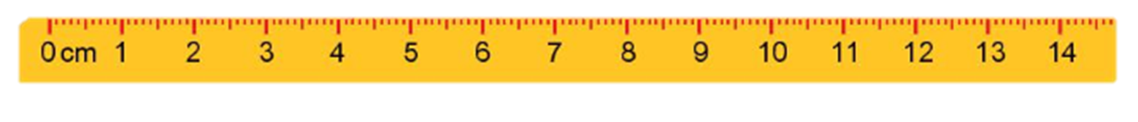
a) Nêu độ dài của mỗi đồ chơi
1
11
?
cm

Slide 6

5
4
?
?
cm
cm

Slide 7

7
4
?
?
cm
cm

Slide 8

5
?
cm

Slide 9
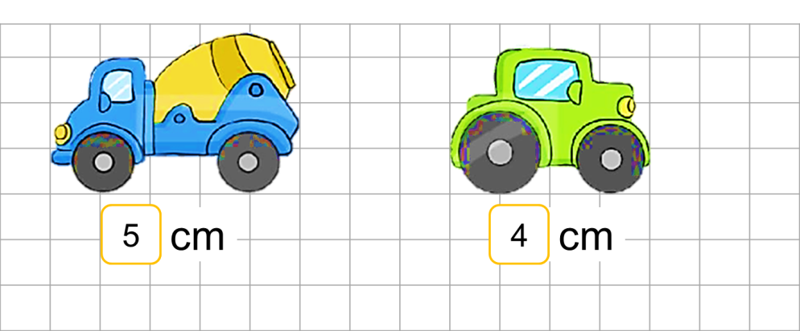
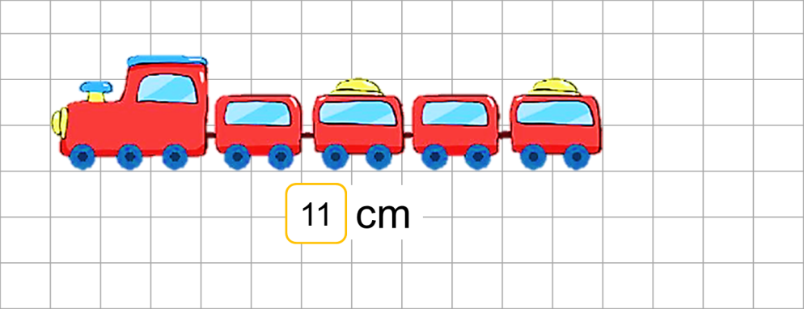
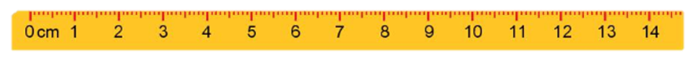
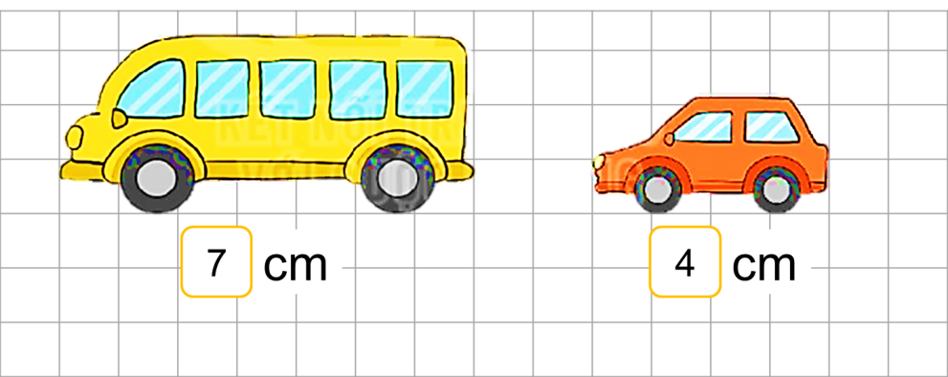
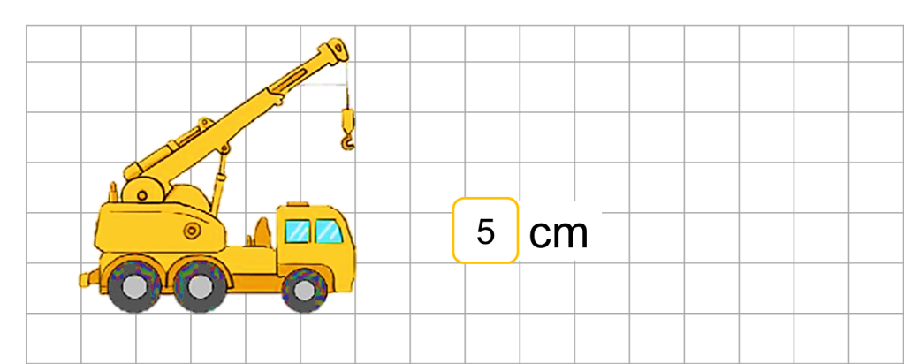
b) Đồ chơi nào dài nhất? c) Có bao nhiêu xe ngắn hơn xe khách?

Slide 10
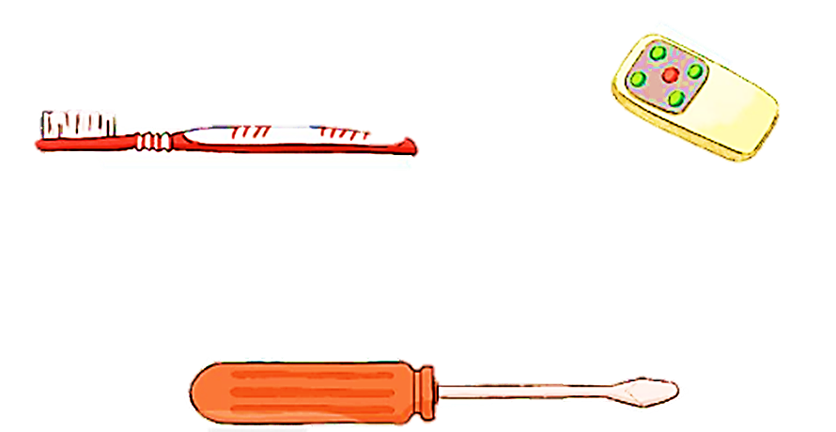
Đo độ dài các đồ vật. Đồ vật nào dài nhất?
2
3
7
?
?
cm
cm
9
?
cm

Slide 11
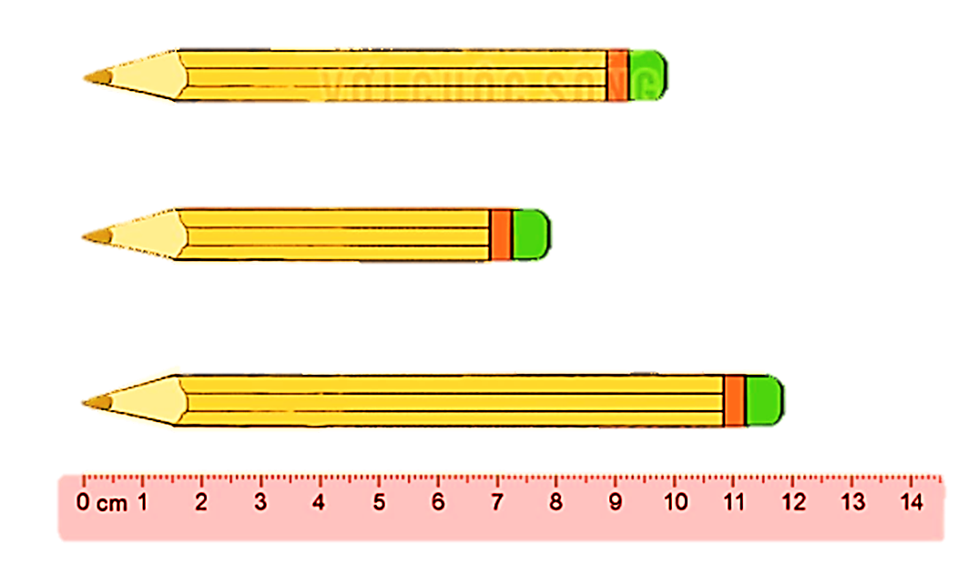
Bút chì nào dài hơn 8 cm?
3

Slide 12
Dặn dò:
- Xem lại bài đã học
- Hoàn thành vở bài tập
- Chuẩn bị bài 28:
Luyện tập chung trang 40

